Slide 1
Felicidade é Doar-se
Pr. Marcelo Augusto De Carvalho
Notes:
www.4tons.com.br
Pr. Marcelo Augusto de Carvalho
Fonte: Lição da Escola Sabatina, jul-ago-set-2021, CPB.
Autores: Gerald Klingbeil e Chantal Klingbeil
Adaptação: Pr. Marcelo Augusto de Carvalho 30/08/2021 Artur Nogueira SP

Slide 2
Lucas 12.13-21

Slide 3
Planejar o futuro é mau?
Notes:
IDENTIFIQUE O PROBLEMA DESTACADO NESTA PARÁBOLA.
PLANEJAR O FUTURO É EGOÍSMO E DESPREZO PELO REINO DE DEUS? CASO NÃO SEJA, CONTRA O QUE JESUS ADVERTIU?

Slide 4
Raízes profundas: Egoísmo
Notes:
RAÍZES PROFUNDAS
Como no caso do álamo tremedor e de seu sistema subterrâneo mais amplo, o egoísmo é parte do sistema subterrâneo chamado “pecado”, que nos impede de encontrar o descanso em Jesus. De todas as expressões do pecado em nossa vida, o egoísmo parece ser a mais fácil de se manifestar, não é mesmo? Para a maioria das pessoas, o egoísmo é tão natural quanto respirar.

Slide 5
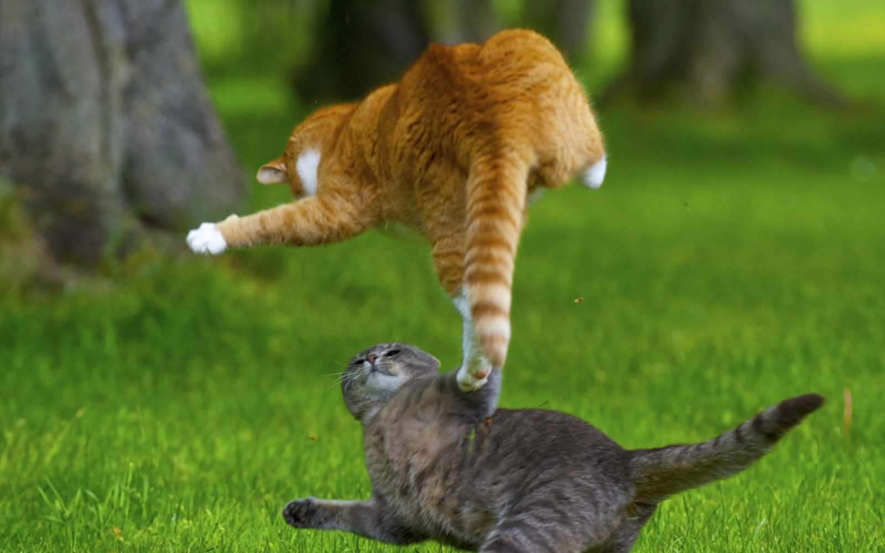
O problema central
Notes:
EGOÍSMO – O PROBLEMA CENTRAL DA MAIORIA DOS NOSSOS CONFLITOS
A parábola do rico insensato aparece somente em Lucas e foi contada em resposta a uma pergunta anônima do público. Questionado a respeito de uma herança, Jesus rejeitou o papel de árbitro entre dois irmãos. Em vez disso, Ele apontou o problema fundamental maior, o egoísmo. Cristo foi fundo na questão a fim de mostrar a raiz das nossas ações individuais.

Slide 6
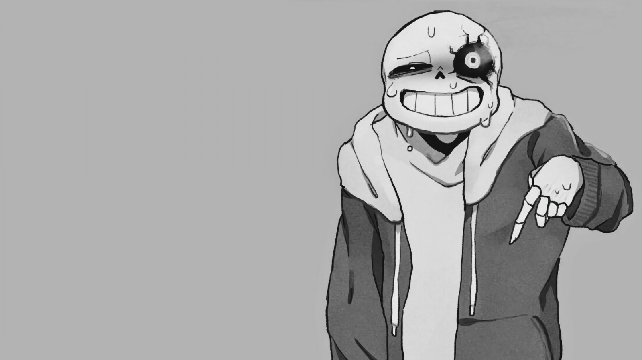
Minhas necessidades
Maior e Melhor
Ter Mais, Mais e Mais
Notes:
QUAIS SÃO OS DESEJOS DO EGOÍSMO?
Pensar só nas MINHAS necessidades
Ser MAIOR e MELHOR do que os outros
TER MAIS, MAIS e MAIS
Ao se concentrar apenas em suas próprias necessidades e ambições, o homem rico da parábola de Jesus se esqueceu de levar em consideração as realidades celestiais invisíveis. Ser maior, melhor e ter mais não refletem os princípios fundamentais do reino de Deus.

Slide 7
Conflitos
Família
Casamento
Igreja
Trabalho
Sociedade
Notes:
EGOÍSMO CAUSA A MAIORIA DOS CONFLITOS QUE TEMOS NA:
Família
Casamento
Igreja
Trabalho
Sociedade

Slide 8
Doenças
Mentais
Emocionais
Físicas
Espirituais
Notes:
ISTO GERA MUITAS DAS DOENÇAS QUE TEMOS
Mental – esses sentimentos e emoções negativos passam a dominar nosso pensamento na maior parte do nosso tempo
Emocional – passamos a nutrir raiva, ódio e aversão por várias pessoas e situações
Física – somatizamos no corpo os maus sentimentos que nutrimos
Espiritual – tal realidade desencoraja nossa relação com Deus, impedindo também a ação calma e direta do Espírito Santo em nossa vida.

Slide 9
Jacó
Davi
Sansão
Notes:
EXEMPLOS DE PESSOAS EGOÍSTAS NA BÍBLIA E OS EFEITOS DISSO EM SUAS VIDAS
JACÓ – por egoísmo e desejo de ganho material, ele instigava a rivalidade entre suas ESPOSAS para terem mais filhos, o que destruiu a vida delas e consequentemente a vida dos filhos também.
DAVI – por pensar apenas no seu desejo e prazer, Davi usa Bate-Seba, destruindo o casamento dela, assassinando seu marido, e atraindo sobre si 4 enormes consequência sobre si e sobre sua família e reino: a morte do filho gerado, o estrupo de sua filha Tamar por seu filho mais velho Adonias, o assassinato de Adonias por seu outro filho Absalão, e enfim a revolta militar de Absalão que também o levou à morte.
SANSÃO – por puro egoísmo, Sansão desejava nutrir seus impulsos sexuais, o que sempre lhe desviava de sua missão, até que finalmente tal atitude o levou a ser preso, ter os olhos furados, passar a moer farinha como se fosse um animal, e morrer soterrado junto aos seus inimigos.

Slide 10
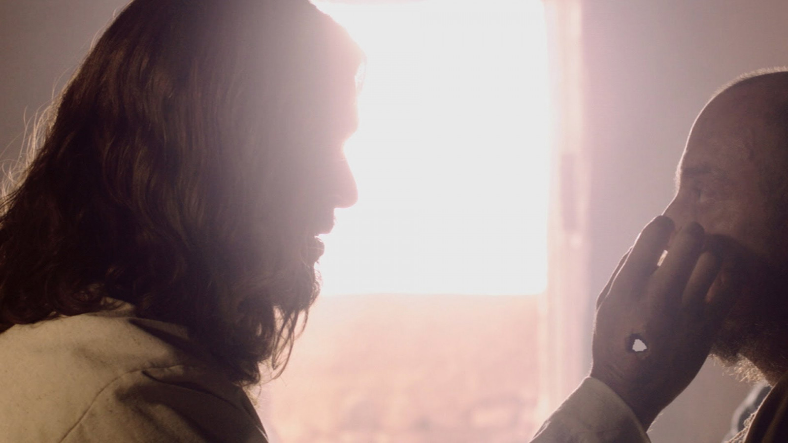
Exemplo: Jesus
Notes:
A SOLUÇÃO: OLHAR E VIVER COM O NOSSO MODELO, JESUS!
Paulo nos apresentou um vislumbre do que motivou Jesus ao decidir Se tornar nosso Substituto. O texto de Filipenses 2:5-8 descreve o modelo de altruísmo, humildade e amor. Se o amor a Deus e aos outros não impulsionar e guiar nossas escolhas e prioridades, continuaremos construindo mais celeiros para nós aqui e colocando menos tesouros no Céu (Mt 6:20)

Slide 11
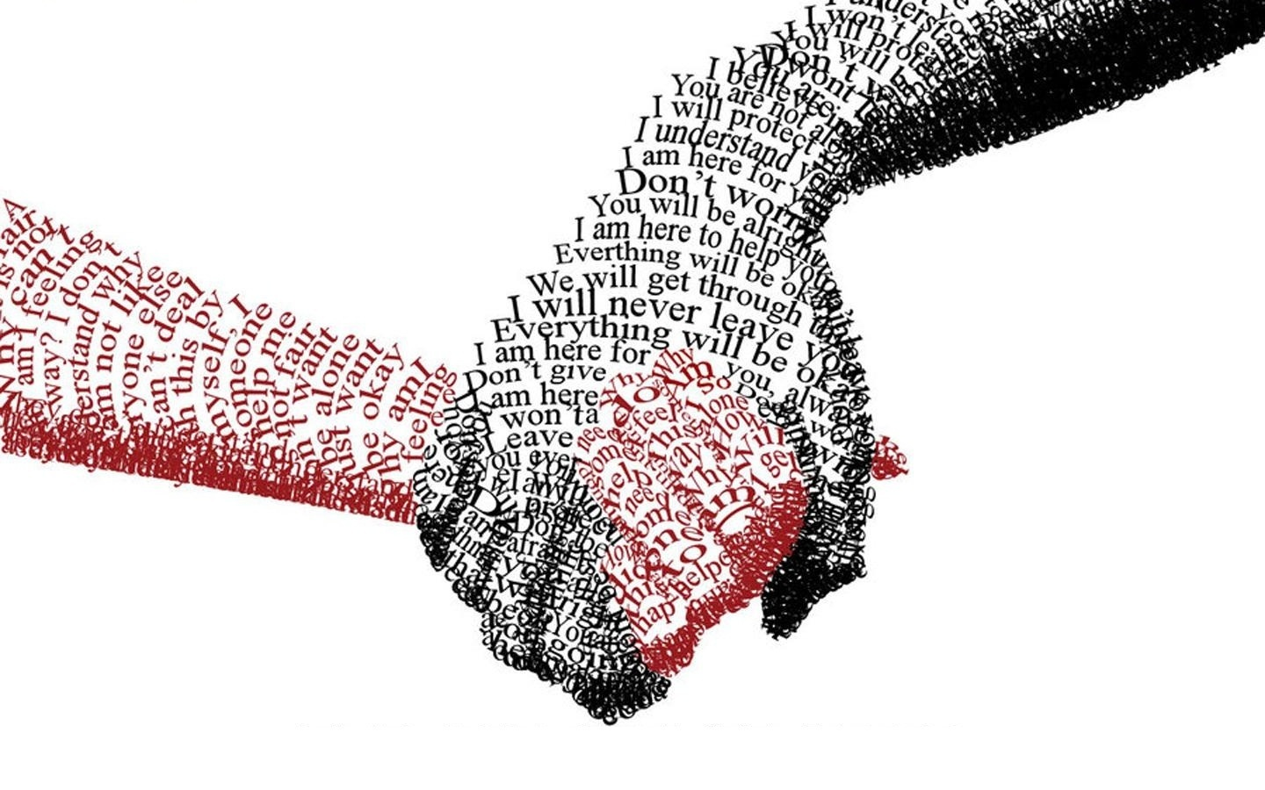
Serviço abnegado
Notes:
SÓ UMA VIDA DE SERVIÇO ABNEGADO É UMA VIDA DE DESCANSO E ALEGRIA DURADOURA.
O apóstolo Paulo revela uma das descrições mais detalhadas da condescendência de Cristo em todas as Escrituras. Alguns teólogos chamam isso de “cascata do amor divino”. Em Filipenses 2:5-7, Paulo declara: “Tenham entre vocês o mesmo modo de pensar de Cristo Jesus, que, mesmo existindo na forma de Deus, não considerou o ser igual a Deus algo que deveria ser retido a qualquer custo. Pelo contrário, Ele Se esvaziou, assumindo a forma de servo, tornando-Se semelhante aos seres humanos” (ênfase acrescentada). Observe o contraste entre essas duas expressões, a forma de Deus e a forma de um servo. A palavra grega para “forma” é morphe, que também pode ser traduzida como “a essência de” ou tendo a “natureza de”. Jesus era igual ao Pai na própria essência de Sua natureza. Cristo existe com o Pai desde a eternidade como coigual e coeterno. Ele “Se fez sem reputação” ou, traduzido literalmente, Ele Se esvaziou dos privilégios e prerrogativas como igual a Deus e Se tornou Homem. Ele não apenas Se tornou Homem, mas tornou-Se o mais humilde dos homens, um Servo. Não só Se tornou Servo, mas Se tornou um Servo humilde e obediente. Ele não apenas Se tornou um Homem que era um Servo humilde e obediente, mas morreu na cruz, a mais horrível de todas as mortes. Jesus, nosso Senhor eterno, nosso Criador todo-poderoso, Aquele que é servido por todos, tornou-Se o Servo de todos. A vida de Jesus ilustra claramente que uma vida de serviço abnegado é uma vida de descanso e alegria duradoura.

Slide 12
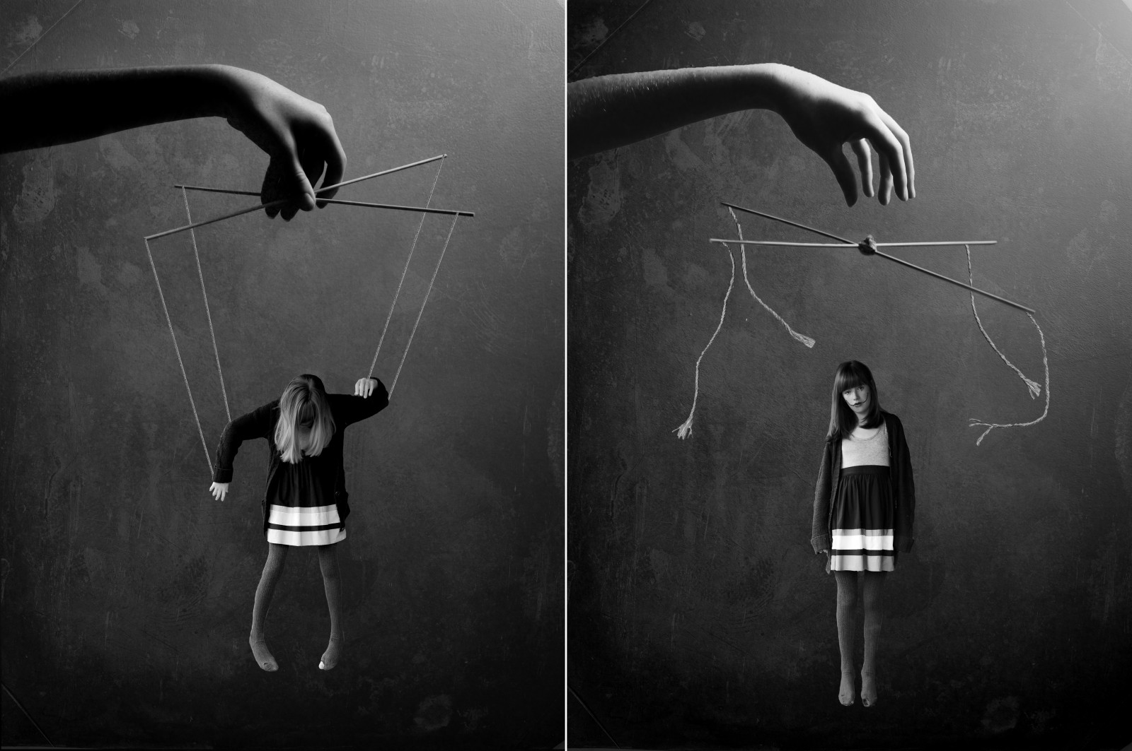
Não manipular
Notes:
FELICIDADE - SOMOS DE FATO FELIZES QUANDO NOS PREOCUPAMOS COM A FELICIDADE DOS OUTROS, NÃO QUANDO TENTAMOS MANIPULÁ-LOS PARA QUE NOS TORNEM FELIZES
A vida de serviço amoroso e altruísta de Cristo contrasta diretamente com a questão dos dois irmãos, que levou Jesus a contar a parábola do rico avarento e a ensinar sobre confiança em Deus em relação às coisas materiais, conforme o relato de Lucas 12:13-31. Esses dois jovens egoístas estavam discutindo sobre a parte que deveriam receber da herança de seu pai. Eles vieram a Jesus e pediram-Lhe que mediasse seu desentendimento. Jesus recusou-Se a fazer isso, mostrando de forma nítida que a verdadeira paz e alegria vem de dar, não de obter. Somos de fato felizes quando nos preocupamos com a felicidade dos outros, não quando tentamos manipulá-los para que nos tornem felizes

Slide 13
Notes:
APELO
Quer ser feliz?
Decida ser cada dia menos EGOÍSTA.
Busque a Jesus, olhando e imitando seu exemplo de ENTREGA e HUMILDADE.
Comungue com Ele, e receberá o poder do Céu para tamanha transformação.

